Slide 1
PAJAK ATAS KENDARAAN BERMOTOR
INAYATI

Slide 2
ARGUMENTASI TEORETIS
Salah satu alasan teoretis pemungutan Pajak atas Kendaraan Bermotor adalah penggunaan jalan raya yang merupakan barang publik (public goods –tidak murni) oleh masyarakat.
Penggunaan jalan raya menimbulkan biaya (cost) langsung dan tidak langsung.
Biaya langsung yaitu : kerusakan terhadap badan jalan sehingga menimbulkan biaya bagi pemerintah.
Biaya tidak langsung (spillover cost) antara lain yaitu : polusi (udara & suara), kemacetan, kecelakaan lalu lintas.

Slide 3
ARGUMENTASI TEORITIS
Jenis-jenis pungutan terkait dengan kendaraan (Nel and Nienaber, 2012):
Purchase tax : VAT, Registration Taxes & Registration Fees
Ownership taxes
Usage Taxes : Fuel tax
VAT : produk ramah lingkungan dan tidak ramah lingkungan

Slide 4
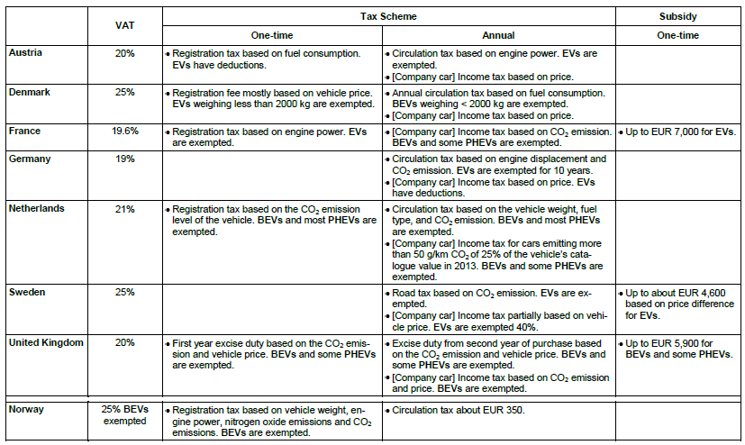

Slide 5
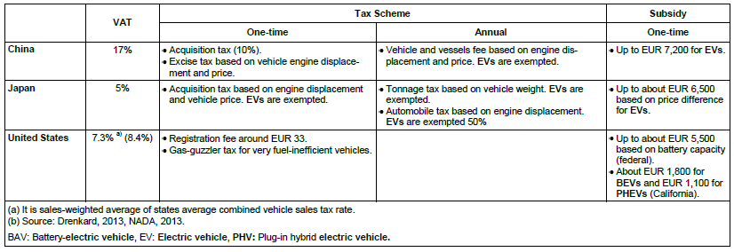

Slide 6
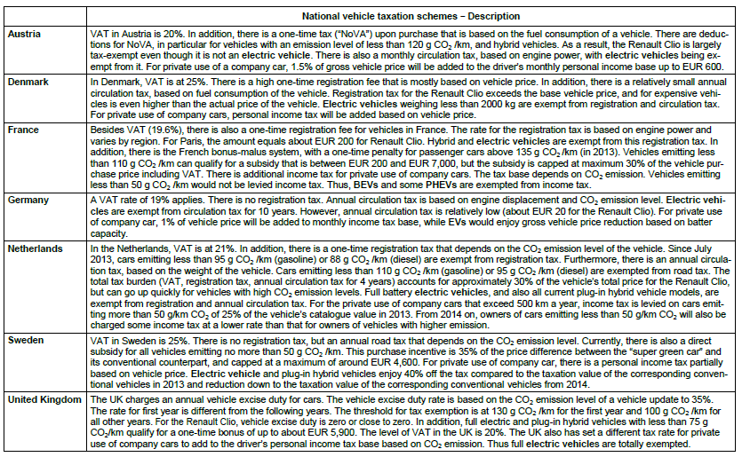

Slide 7
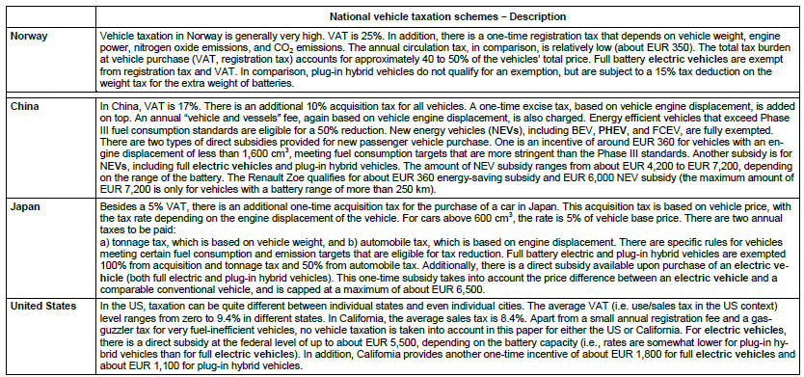
Source: The International Council on Clean Transportation (ICCT), A global comparison of fiscal policy for electric vehicles, White Paper, 2014, 26-29.

Slide 8
Jenis-jenis Pungutan atas Kendaraan di Indonesia
Jenis-jenis pungutan yang terkait dengan penggunaan jalan raya di Indonesia adalah:
Pajak Kendaraan Bermotor (PKB)
Bea Balik Nama Kendaraan Bermotor (BBNKB)
Pajak Bahan Bakar Kendaraan Bermotor (PBBKB)
Ketiga jenis pajak tersebut baik dalam UU No 34 Tahun 2000 maupun UU No 28 Tahun 2009 merupakan jenis pajak Provinsi.

Slide 9
Objek PKB
Obyek PKB adalah kepemilikan dan/ atau penguasaan kendaraan bermotor.
Pengertian kendaraan bermotor meliputi pula:
Kendaraan bermotor beroda beserta gandengannya yang dioperasikan di jalan darat maupun air dengan ukuran isi kotor 5 GT sampai dengan 7 GT

Slide 10
Pengecualian Objek PKB
Pengecualian:
KA;
Kendaraan Hankam; dan
Kendaraan Kedutaan dll dengan asas resiprositas dan lembaga-lembaga internasional yang memperoleh pembebasan pajak

Slide 11
Subjek PKB
Subjek PKB adalah orang pribadi atau badan yang memiliki dan/ atau menguasai kendaraan bermotor.
Wajib Pajak PKB adalah orang pribadi atau badan yang memiliki kendaraan bermotor.

Slide 12
DPP PKB (1)
DPP PKB di Indonesia yang diatur dalam UU No 34 Tahun 2000 tentang Pajak Daerah dan Retribusi Daerah (PDRD) dan UU PDRD Tahun 2009 serta Peraturan Menteri Dalam Negeri No 26 Tahun 2014 Tentang Penghitungan Dasar Pengenaan PKB dan BBNKB Tahun 2014 adalah sebagai berikut:
Nilai Jual Kendaraan Bermotor; dan
Bobot yang mencerminkan secara relatif tingkat kerusakan jalan dan/ atau pencemaran lingkungan akibat penggunaan kendaraan bermotor.

Slide 13
DPP PKB (2)
Khusus untuk kendaraan bermotor yang dipergunakan di luar jalan umum, termasuk alat-alat berat dan alat-alat besar, dasar pengenaan pajaknya adalah nilai jual kendaraan bermotor.
Bobot dinyatakan dalam koefisien yang memiliki nilai 1 atau lebih dari 1.
Nilai 1 berarti kerusakan jalan dan/ atau pencemaran lingkungan yang ditimbulkan dianggap masih dalam batas toleransi.

Slide 14
DPP PKB (3)
Nilai koefisien lebih dari 1 berarti penggunaan kendaraan bermotor dianggap melebihi batas toleransi.
Nilai Jual Kendaraan Bermotor (NJKB) ditentukan berdasarkan Harga Pasaran Umum atas suatu kendaraan bermotor.
Harga pasaran umum merupakan harga rata-rata yang diperoleh dari berbagai sumber data yang akurat pada minggu pertama bulan Desember tahun sebelumnya.
DPP ditetapkan secara terpusat oleh Menteri Dalam Negeri dan ditinjau kembali setiap tahun.

Slide 15
Isu-isu terkait dengan DPP/ Tax Base PKB
Bobot lebih mengakomodir dampak kerusakan kendaraan terhadap jalan dibandingkan dengan pencemaran lingkungan.
Bobot relatif belum mencerminkan dampak kerusakan dari kendaraan terhadap lingkungan.
Tidak terdapat perbedaan bobot antara kendaraan yang memiliki emisi gas buang lebih buruk dan yang lebih baik.

Slide 16
Tarif PKB (1)
Tarif PKB diatur sebagai berikut:
PKB Pribadi
Pemilikan Pertama : 1%-2%
Pemilikan Kedua dst : 2% - 10%
Kepemilikan berdasarkan atas nama dan/ atau alamat yang sama.
Penerapan tarif Progresif bersifat opsional.

Slide 17
Tarif PKB (2)
Tarif PKB untuk kendaraan umum, ambulans, pemadam kebakaran, sosial, keagamaan, pemerintah TNI/ POLRI, pemda dan kendaraan lain yang ditetapkan oleh perda : 0,5% - 1%
PKB alat-alat berat dan alat-alat besar : 0,1% - 0,2%
Tarif PKB ditetapkan oleh Perda

Slide 18
Tarif Progresif PKB (1)
Salah satu ketentuan baru dalam UU PKB Tahun 2009 adalah tarif progresif PKB bagi Orang pribadi yang memenuhi kriteria tertentu.
Mengapa Progresif ?
Argumentasi (1)
Tarif pajak progresif sejalan dengan salah satu kriteria umum pajak daerah yang baik menurut KJ Davey, yaitu: Equity (keadilan atau pemerataan) .
Menurut Davey, secara prinsip beban pengeluaran pemerintah daerah harus dipikul oleh semua golongan dalam masyarakat sesuai dengan kekayaan dan kesanggupannya.

Slide 19
Tarif Progresif PKB (2)
Kritik atas argumentasi (1)
PKB termasuk dalam kelompok pajak tidak langsung (indirect tax) → tax on whealth
Pada indirect tax, ability to pay yang mencerminkan kondisi subyek pajak, pada dasarnya tidak menjadi dasar dalam menentukan tax burden.
Tax Burden ditentukan oleh kondisi obyek pajak.

Slide 20
Tarif Progresif PKB (3)
Argumentasi (2)
Fungsi pengaturan (regulerend) untuk membatasi jumlah kepemilikan kendaraan.
Persoalan:
Database yang masih lemah
Belum terdapat online system antar pemda

Slide 21
Kasus DKI
Perda Provinsi DKI Jakarta No. 8 Tahun 2010 tentang Pajak Kendaraan Bermotor.
Tarif Progresif :
1,5% x NJKB (kepemilikan 1)
2,0%x NJKB (Kepemilikan 2)
2,5%x NJKB (Kepemilikan 3)
4,0% x NJKB (kepemilikan ke 4 dst)
Saat ini yang berlaku adalah Perda Provinsi DKI Jakarta No 2 Tahun 2015 Tentang Perubahan atas Perda No 8 Tahun 2010 Tentang Pajak Kendaraan Bermotor.

Slide 22
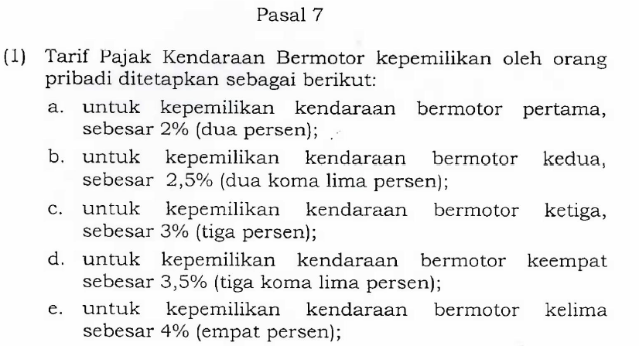

Slide 23
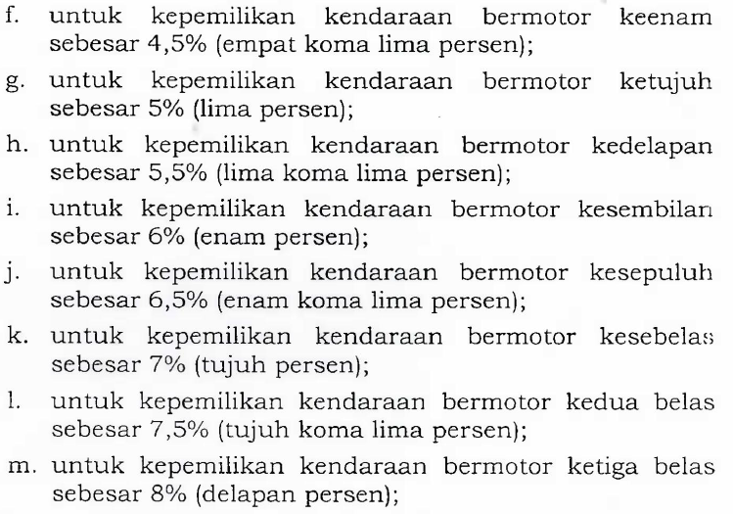

Slide 24
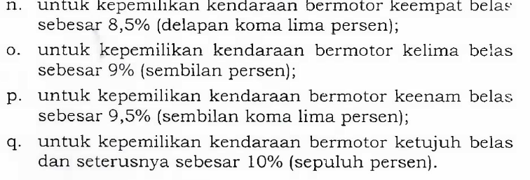

Slide 25
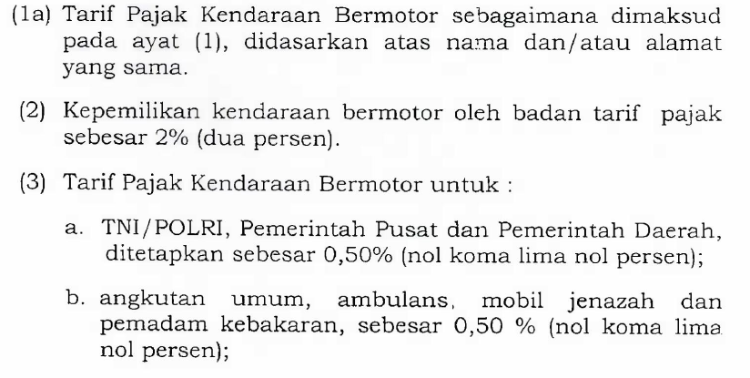

Slide 27
Pajak Terutang/ Pokok Pajak
Pajak terutang dihitung dengan cara sebagai berikut:
PKB Terutang = DPP x Tarif

Slide 28
Pemungutan PKB
PKB terutang ditetapkan oleh Pemda secara official , namun selanjutnya WP memiliki kewajiban untuk secara aktif membayar PKB.
PKB dipungut di wilayah kendaraan bermotor terdaftar.
Pemungutan PKB dilakukan bersamaan dengan penerbitan Surat Tanda Nomor Kendaraan Bermotor (STNK)

Slide 29
Pembayaran
PKB dikenakan untuk masa 12 (dua belas bulan) berturut-turut terhitung mulai saat kendaraan bermotor terdaftar.
PKB dibayar sekaligus di muka.
PKB yang karena keadaan kahar (force majeur) masa pajaknya tidak sampai 12 (dua belas) bulan, dapat dilakukan restitusi atas pajak yang sudah dibayar untuk porsi masa pajak yang belum dilalui. Contoh keadaan kahar : bencana alam.

Slide 30
PKB & Earmarked Tax (1)
Dalam UU PDRD Tahun 2009, terdapat pengaturan terhadap pengalokasian penerimaan PKB, yaitu : Hasil penerimaan PKB paling sedikit 10%, termasuk yang dibagihasilkan kepada Kabupaten/ Kota, dialokasikan untuk pembangunan dan/atau pemeliharaan jalan serta peningkatan moda dan sarana transportasi umum.

Slide 31
PKB & Earmarked Tax (2)
Issue :
Mekanisme dalam implementasi dan pengawasan; dan
Alokasi untuk mengatasi dampak pencemaran lingkungan.

Slide 32
Bea Balik Nama Kendaraan Bermotor (BBNKB)

Slide 33
Tax on Wealth
Form Examples
Net Wealth Tax Periodic Sporadic (capital levy)
Transfer Tax Transferor-based Estate tax, gift tax, unified tax Recipient-based Inheritance tax, gift tax, accessions tax
Sumber : Rudnick and Gordon, 1996

Slide 34
Objek BBNKB (1)
Objek BBNKB
Penyerahan kepemilikan kendaraan bermotor.
Penguasaan untuk masa lebih dari 12 bulan dapat dianggap sebagai penyerahan, kecuali penguasaan kendaraan bermotor karena perjanjian sewa beli.

Slide 35
Objek BBNKB (2)
Termasuk penyerahan kendaraan bermotor adalah pemasukan kendaraan bermotor dari luar negeri untuk dipakai secara tetap di Indonesia, kecuali:
Untuk dipakai sendiri oleh pribadi yang bersangkutan;
Untuk diperdagangkan;
Untuk dikeluarkan kembali dari wilayah pabean Indonesia (maks 3 tahun); dan
Dipergunakan untuk pameran, penelitian, contoh, dan kegiatan olahraga bertaraf internasional

Slide 36
Perkecualian
Perkecualian
sama dengan perkecualian PKB

Slide 37
Subjek & WP BBNKB
Subjek pajak
Orang pribadi atau badan yang dapat menerima penyerahan kendaraan bermotor.
Wajib Pajak
Orang pribadi atau badan yang menerima penyerahan kendaraan bermotor

Slide 38
DPP & Tarif
DPP BBNKB
adalah Nilai Jual Kendaraan Bermotor (NJKB)
yang dipergunakan dalam penghitungan PKB
Tarif
Penyerahan pertama maks 20%
Penyerahan kedua dst maks 1%
Untuk alat-alat berat dan alat-alat besar:
Penyerahan pertama : maks 0,75%
Penyerahan kedua dst : maks 0,075%

Slide 39
Pokok Pajak
Pokok BBNKB dihitung dengan cara :
NJKB x Tarif

Slide 40
Pembayaran & Pelaporan
BBNKB dipungut di wilayah kendaraan terdaftar.
Pembayaran dilakukan pada saat pendaftaran.
Pendaftaran wajib dilaporkan paling lambat 30 (tiga puluh) hari kerja sejak terjadi penyerahan.
Laporan ditujukan kepada gubernur atau pejabat yang ditunjuk.

Slide 41
TERIMA KASIH

